Slide 1
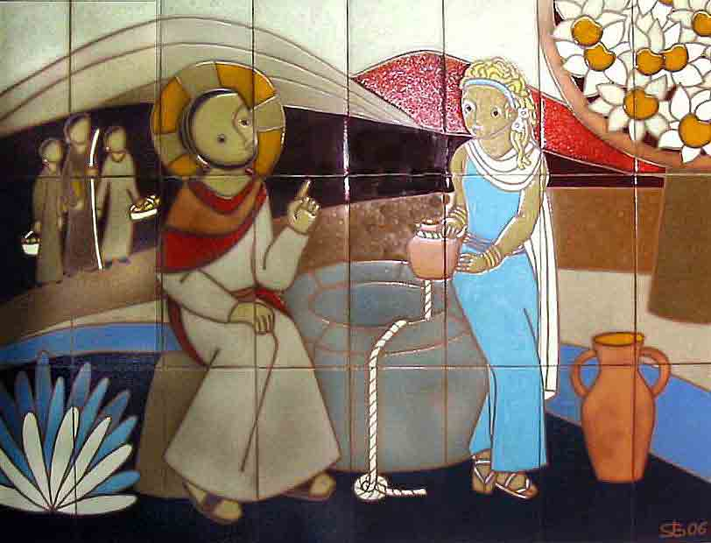
Terza domenica
di Quaresima
19 marzo
2017

Slide 2
Nel nome del Padre, e del Figlio
e dello Spirito Santo.
Amen.
Il Signore sia con voi.
E con il tuo spirito.

Slide 3
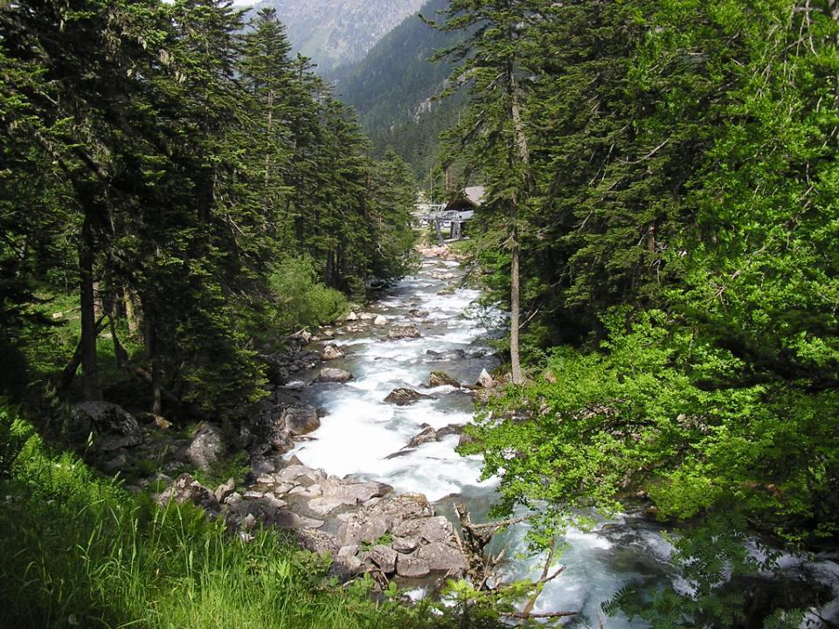
Benedizione
dell’Acqua

Slide 4
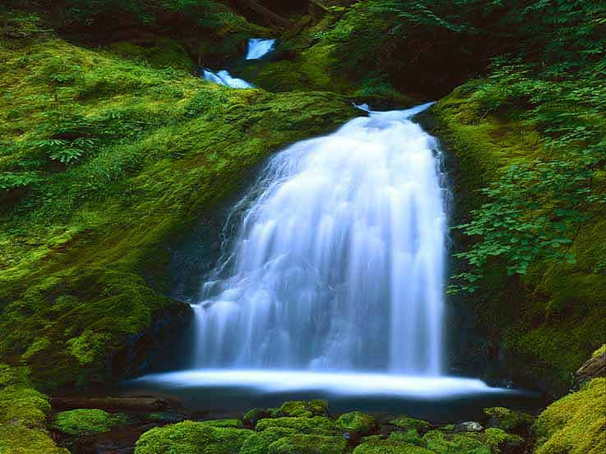
Fratelli e sorelle, preghiamo umilmente il Signore Dio nostro, perché benedica quest'acqua con la quale saremo aspersi noi e le nostre famiglie in ricordo del nostro Battesimo. Il Signore ci rinnovi interiormente, perché siamo sempre fedeli allo Spirito che ci è stato dato in dono.

Slide 5
Dio eterno e onnipotente,
tu hai voluto che per mezzo dell'acqua, elemento di purificazione e sorgente di vita, anche l'anima venisse lavata
e ricevesse il dono della vita eterna: benedici  quest'acqua,
perché diventi
segno della tua protezione
in questo giorno a te consacrato.

Slide 6
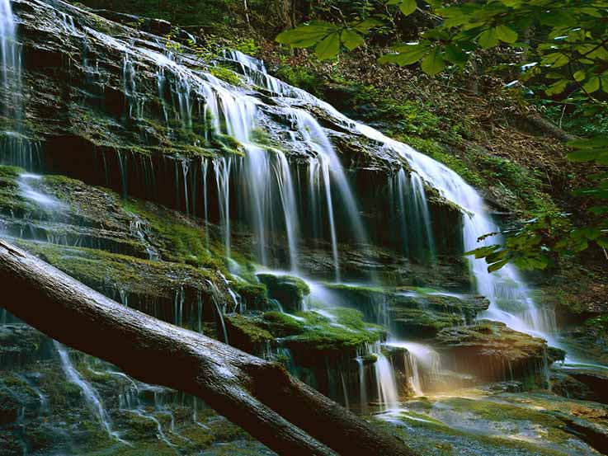
Rinnova in noi, Signore,
la fonte viva della tua grazia
e difendici da ogni male
dell'anima e del corpo,
perché veniamo a te
con cuore puro.
Per Cristo nostro Signore.
Amen.

Slide 7
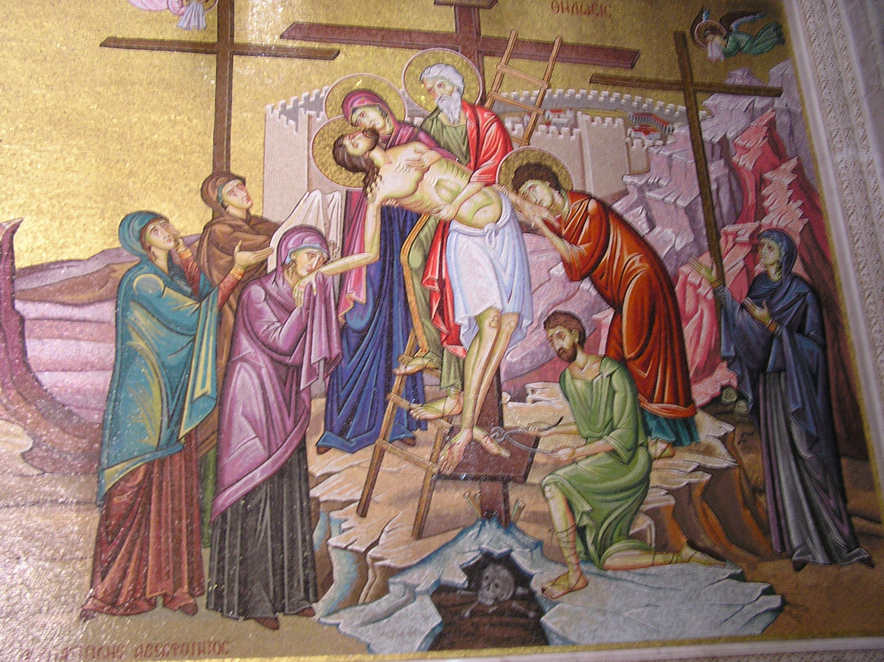
Davanti a questo
AMORE

Slide 8
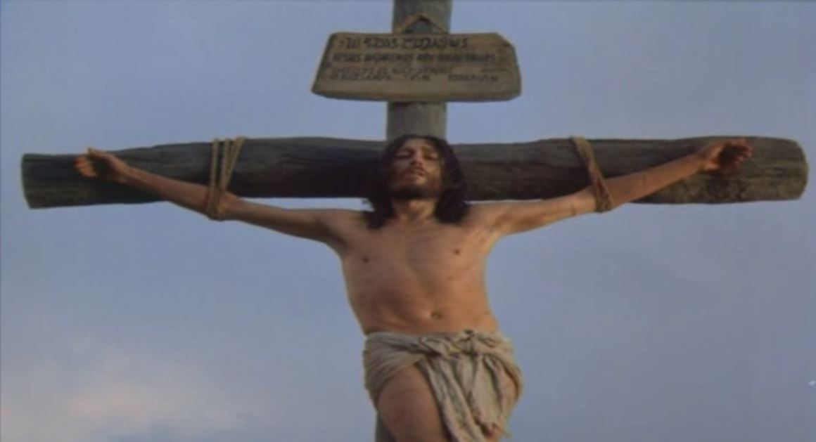
Hai disteso le tue braccia anche per me Gesu’, dal tuo cuore come fonte hai versato pace in me,

Slide 9
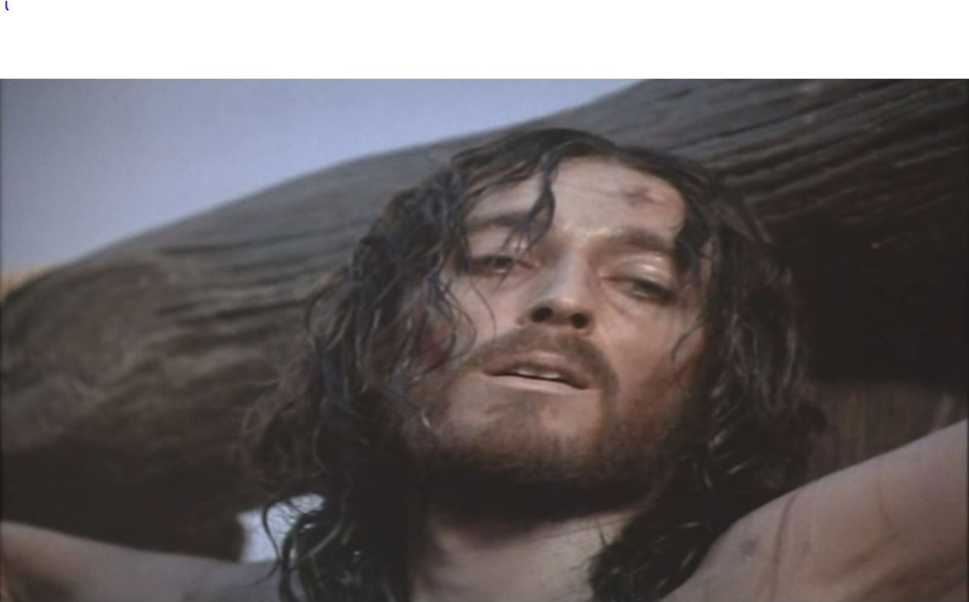
cerco ancora il mio peccato ma non c’e’. Tu da sempre vinci il mondo dal tuo trono di dolore.

Slide 10
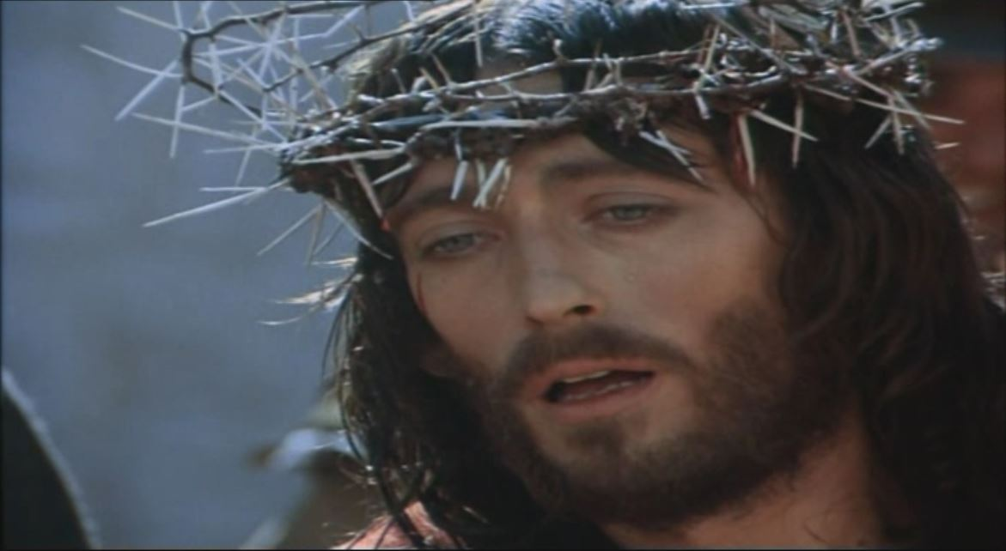
Dio mia grazia, mia speranza, ricco e grande Redentore, tu Re umile e potente,

Slide 11
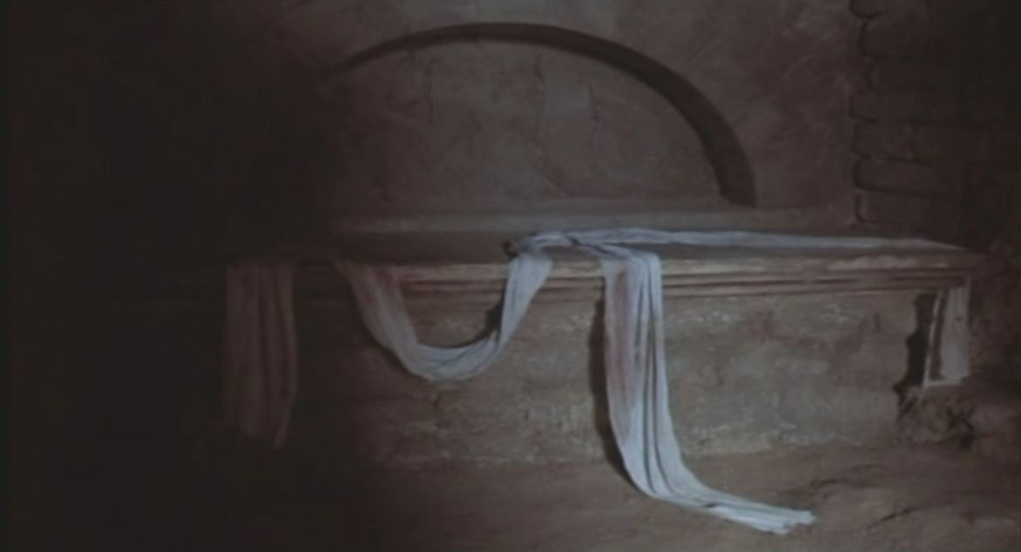
risorto per amore, risorgi per la vita.

Slide 12
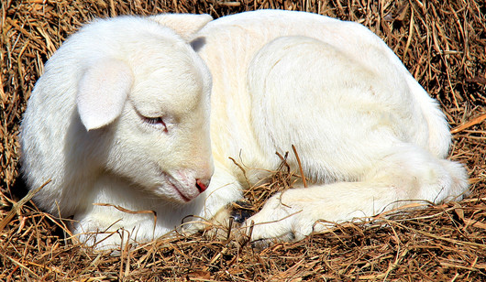
Vero Agnello senza macchia.
Mite e forte salvatore sei,

Slide 13
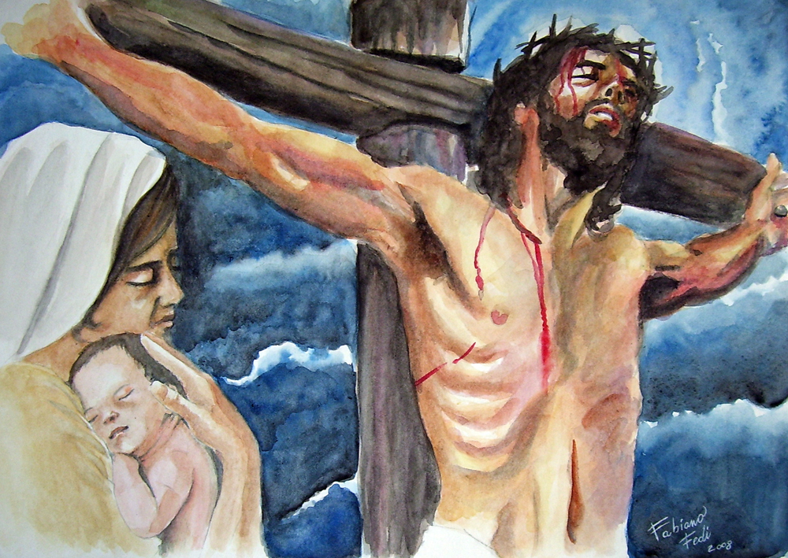
tu Re povero e glorioso risorgi con potenza,

Slide 14
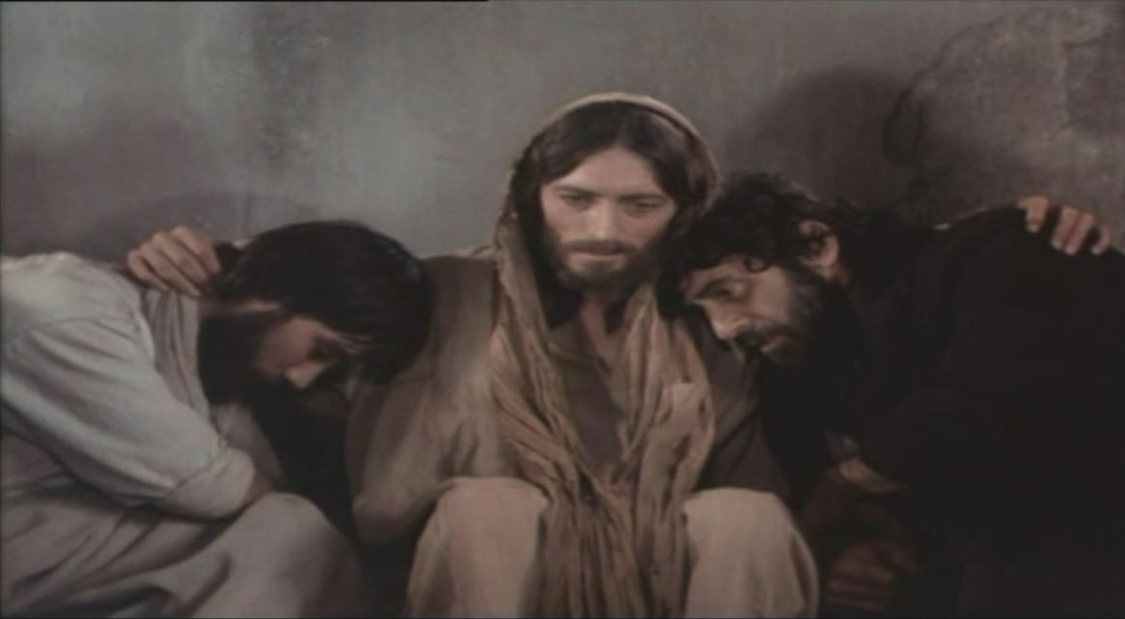
davanti a questo amore
la morte fuggira’.

Slide 15
Dio mia grazia, mia speranza, ricco e grande Redentore, tu Re umile e potente,

Slide 16
risorto per amore, risorgi per la vita.

Slide 17
Vero Agnello senza macchia.
Mite e forte salvatore sei,

Slide 18
tu Re povero e glorioso risorgi con potenza,

Slide 19
davanti a questo amore
la morte fuggira’.

Slide 20
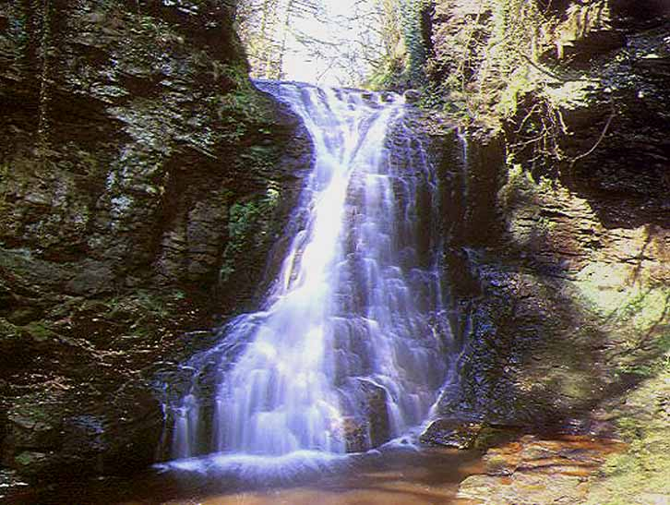
Dio onnipotente
ci purifichi dai peccati,
e per questa celebrazione dell'Eucaristia
ci renda degni di partecipare alla mensa del suo regno.
Amen.

Slide 21
O Dio, sorgente della vita, tu offri all'umanità riarsa dalla sete l'acqua viva della grazia che scaturisce dalla roccia, Cristo salvatore; concedi al tuo popolo il dono dello Spirito, perché sappia professare con forza la sua fede, e annunzi con gioia le meraviglie del tuo amore. Per il nostro Signore Gesù Cristo, tuo Figlio, che è Dio, e vive e regna con te, nell'unità dello Spirito Santo, per tutti i secoli dei secoli. Amen.

Slide 22
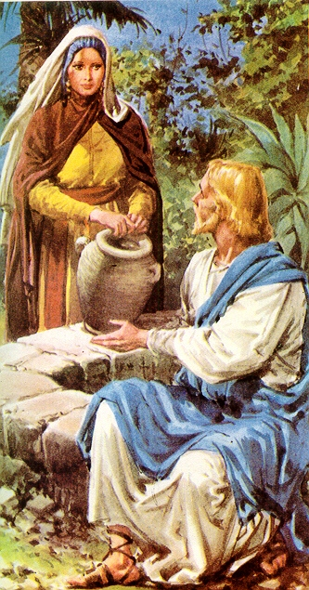
Liturgia
della
PAROLA

Slide 23
Dal libro dell'Esodo
In quei giorni, il popolo soffriva la sete per mancanza di acqua; il popolo mormorò contro Mosè e disse: «Perché ci hai fatto salire dall’Egitto per far morire di sete noi, i nostri figli e il nostro bestiame?». Allora Mosè gridò al Signore, dicendo: «Che cosa farò io per questo popolo? Ancora un poco e mi lapideranno!».

Slide 24
Il Signore disse a Mosè: «Passa davanti al popolo e prendi con te alcuni anziani d’Israele. Prendi in mano il bastone con cui hai percosso il Nilo, e va’! Ecco, io starò davanti a te là sulla roc-cia, sull’Oreb; tu batterai sulla roccia: ne uscirà acqua e il popolo berrà». Mosè fece così, sotto gli occhi degli anziani d’Israele.

Slide 25
E chiamò quel luogo Massa e Merìba, a causa della protesta degli Israeliti e perché misero alla prova il Signore, dicendo: «Il Signore è in mezzo a noi sì o no?».
Parola di Dio. Rendiamo grazie a Dio.

Slide 26
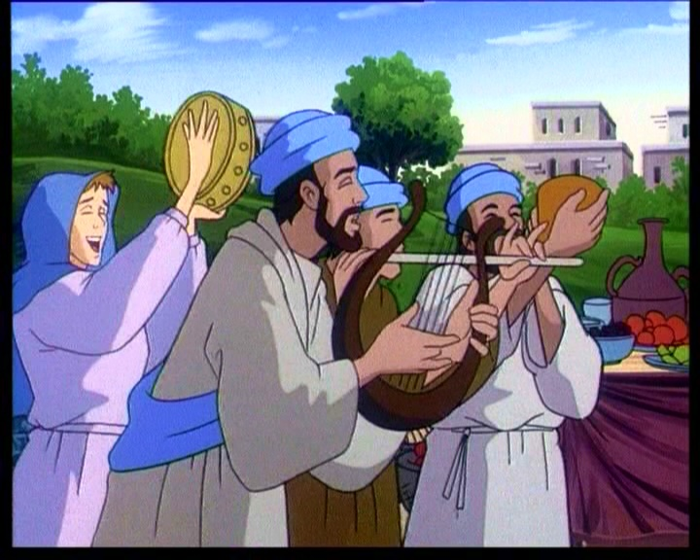
Salmo responsoriale
Ascoltate oggi la voce del Signore: non indurite il vostro cuore.
Venite, cantiamo al Signore, acclamiamo la roccia della nostra salvezza. Accostiamoci a lui per rendergli grazie, a lui acclamiamo con canti di gioia.

Slide 27
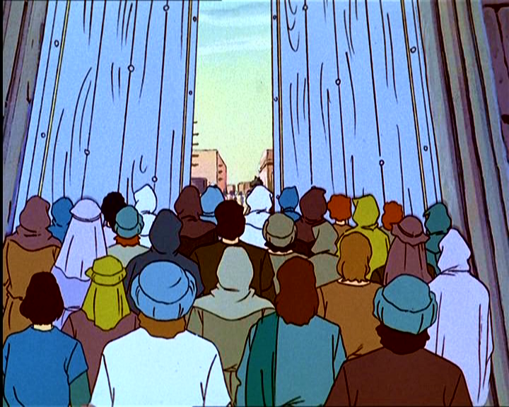
Entrate: prostràti, adoriamo, in ginocchio davanti al Signore che ci ha fatti. E lui il nostro Dio e noi il popolo del suo pascolo, il gregge che egli conduce.
Ascoltate oggi la voce del Signore: non indurite il vostro cuore.

Slide 28
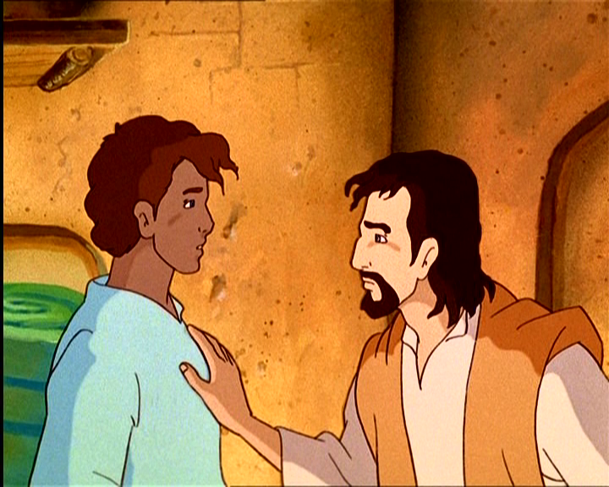
Se ascoltaste oggi la sua voce! «Non indurite il cuore come a Merìba, come nel giorno di Massa nel deserto, dove mi tentarono i vostri padri: mi misero alla prova
pur avendo visto le mie opere».
Ascoltate oggi la voce del Signore: non indurite il vostro cuore.

Slide 29
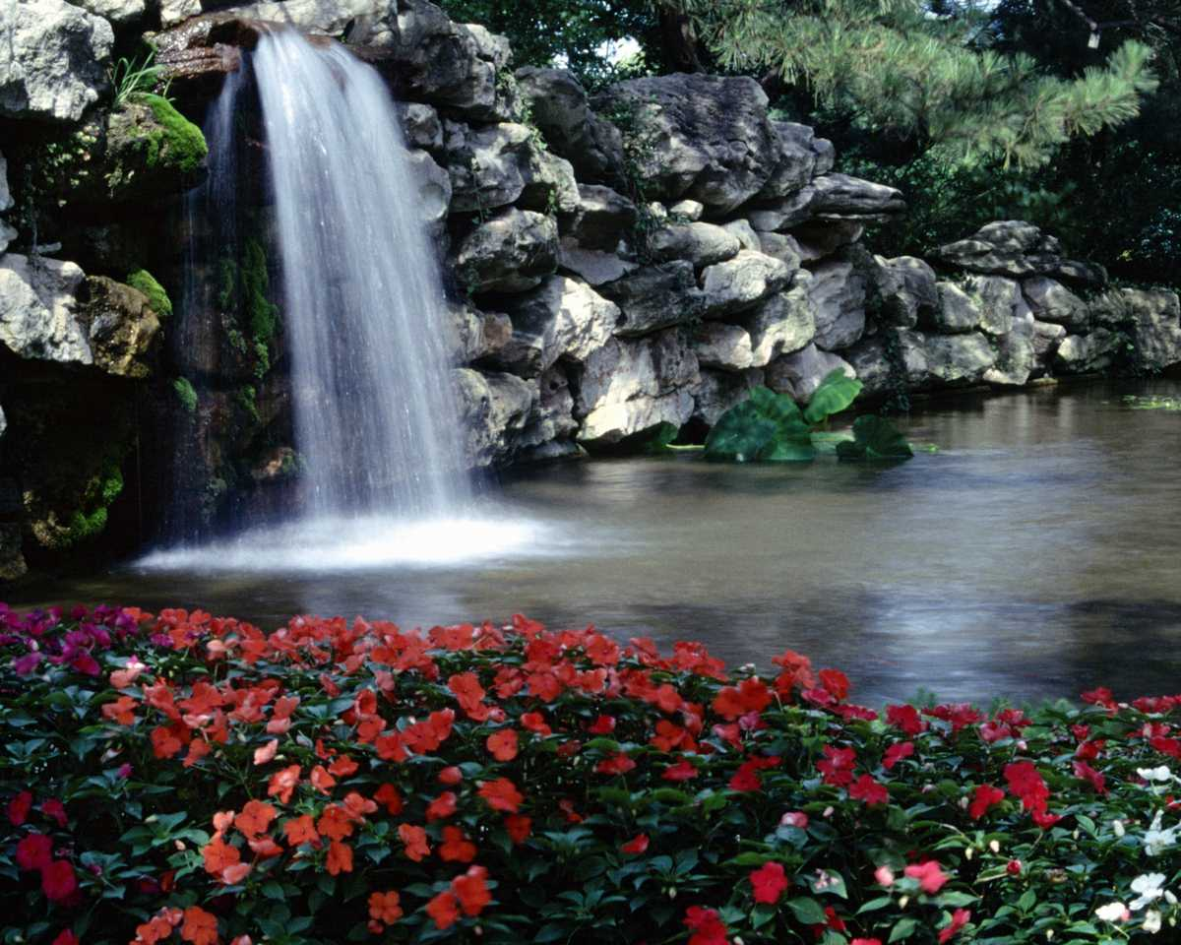
Canto al Vangelo
Lode a te, o Cristo,
re di eterna gloria
Signore, tu sei veramente
il salvatore del mondo;
dammi dell’acqua viva,
perché io non abbia più sete.

Slide 30
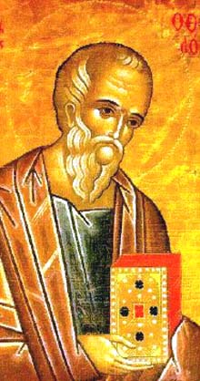
Il Signore sia con voi.
E con il tuo spirito.
Dal Vangelo
secondo Giovanni.
Gloria a te, o Signore.

Slide 31
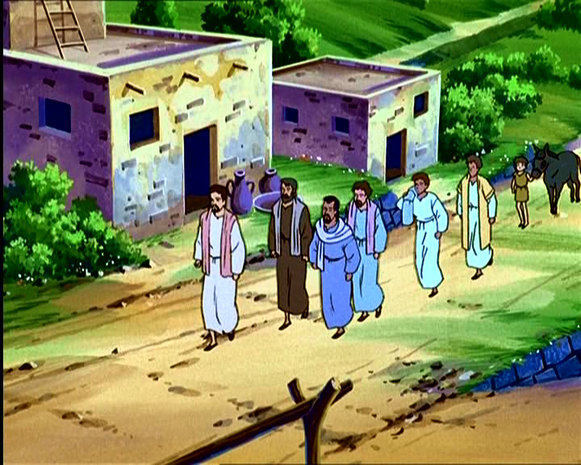
In quel tempo, Gesù giunse a una città della Samarìa chiamata Sicar, vicina al terreno che Giacobbe aveva dato a Giuseppe suo figlio:

Slide 32
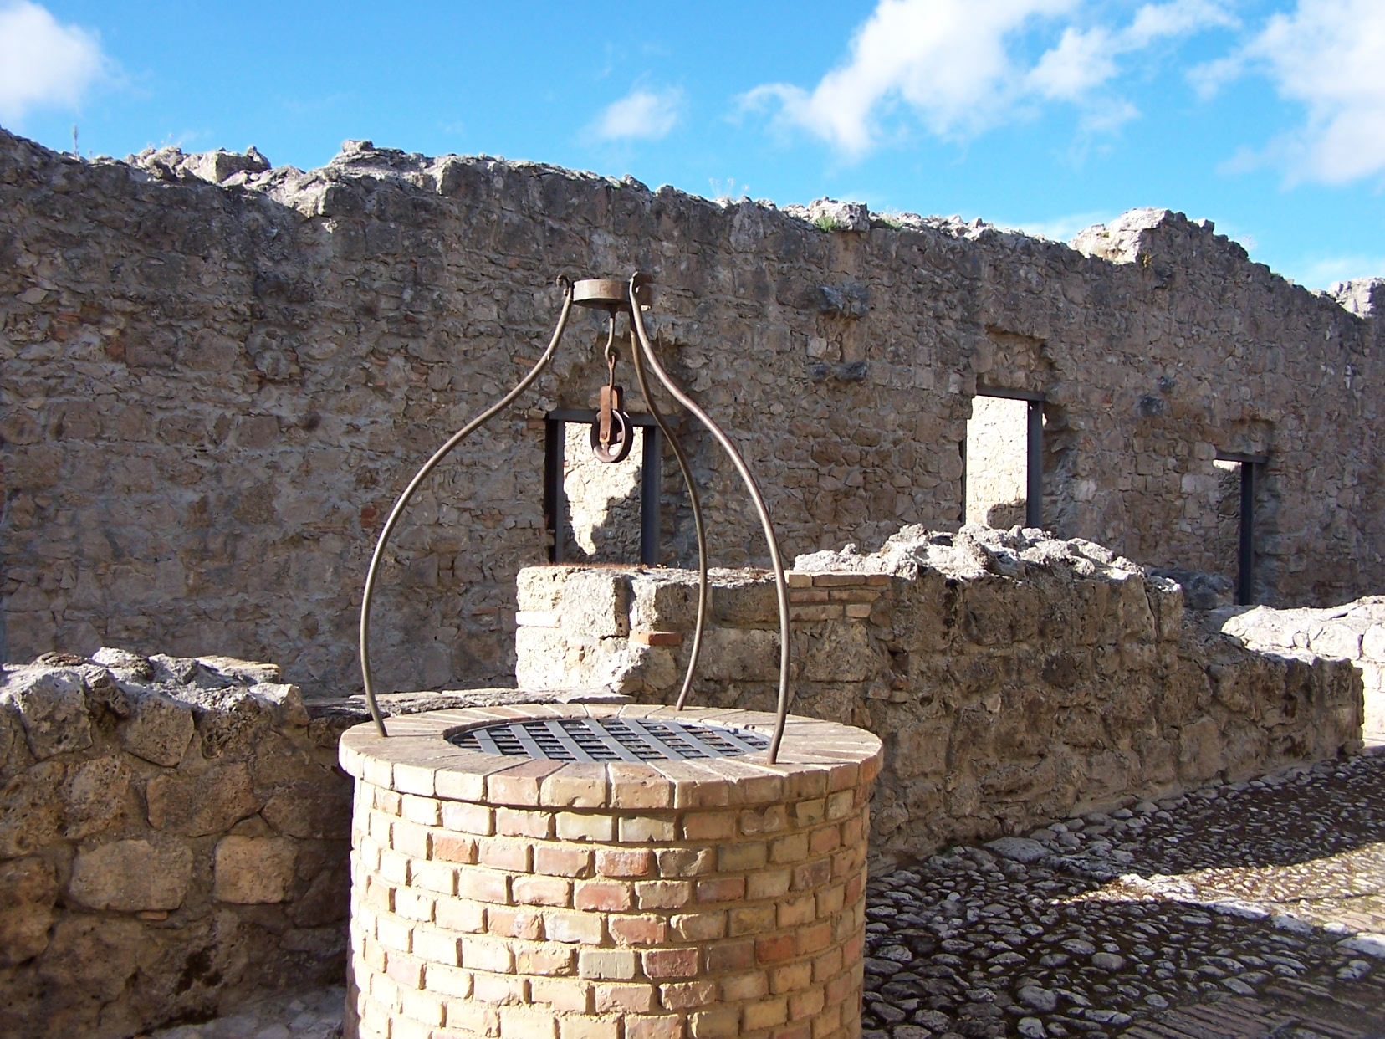
qui c’era un pozzo di Giacobbe.

Slide 33
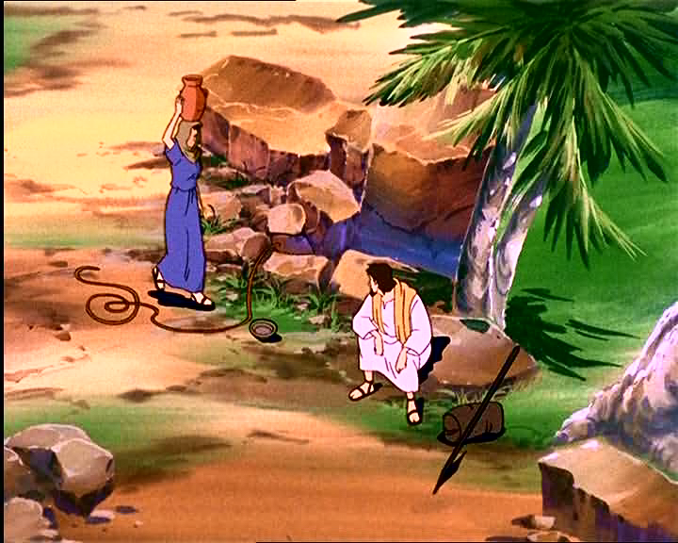
Gesù dunque, affaticato per il viaggio, sedeva presso il pozzo. Era circa mezzogiorno.

Slide 34
Giunge una donna samaritana ad attingere acqua.

Slide 35
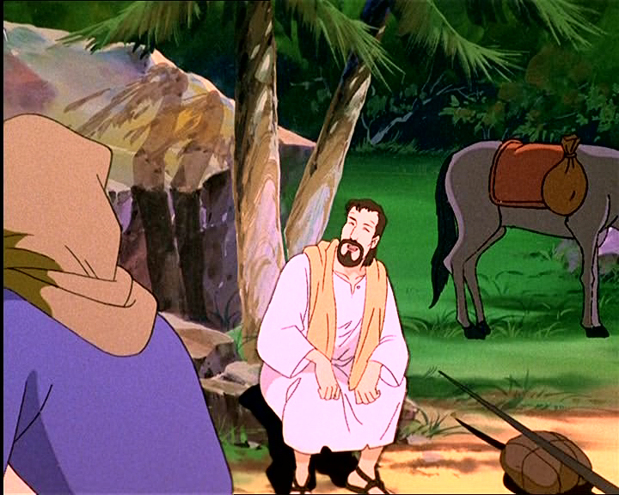
Le dice Gesù: «Dammi da bere». I suoi discepoli erano andati in città a fare provvista di cibi.

Slide 36
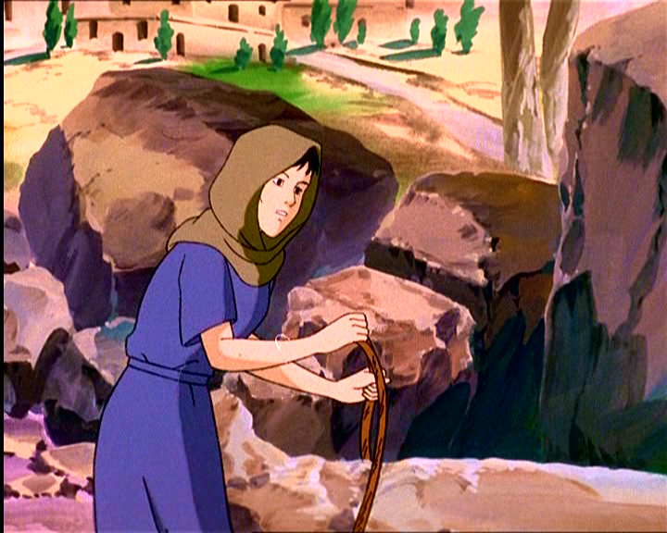
Allora la donna samaritana gli dice: «Come mai tu, che sei giudeo, chiedi da bere a me, che sono una donna samaritana?». I Giudei infatti non hanno rapporti con i Samaritani.

Slide 37
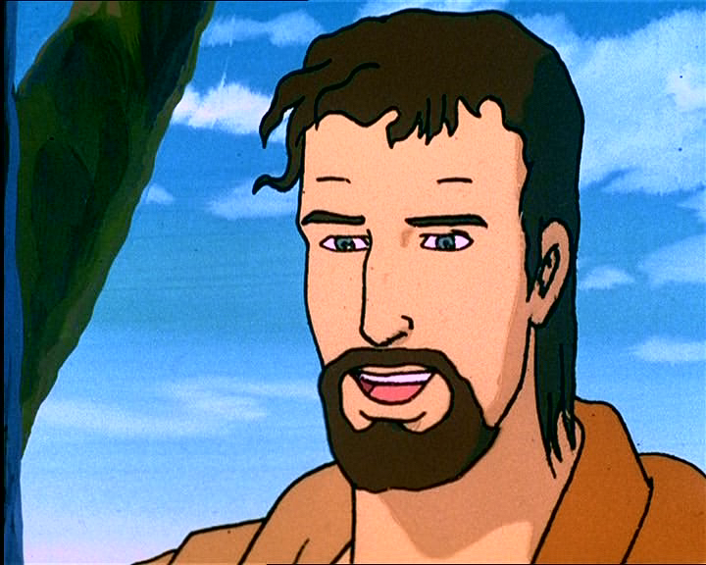
Gesù le risponde: «Se tu conoscessi il dono di Dio e chi è colui che ti dice: “Dammi da bere!”, tu avresti chiesto a lui ed egli ti avrebbe dato acqua viva».

Slide 38
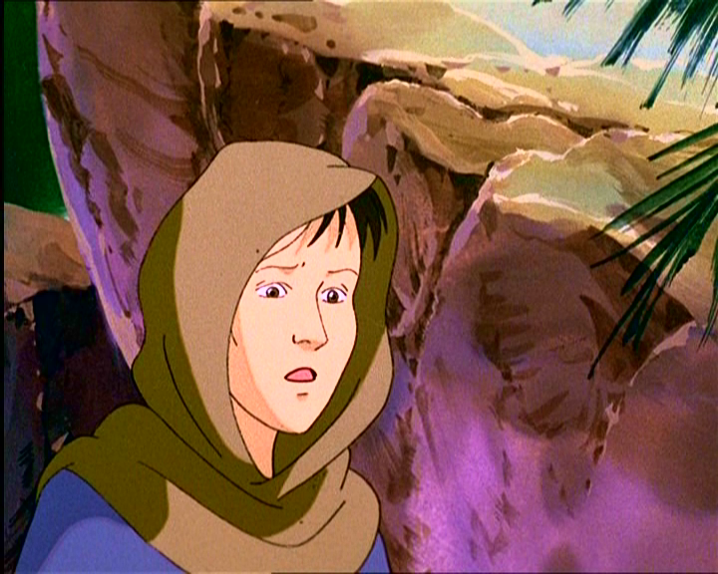
Gli dice la donna «Signore, non hai un secchio e il pozzo è profondo; da dove prendi dunque quest’acqua viva? Sei tu forse più grande del nostro padre Giacobbe, che ci diede il pozzo e ne bevve lui con i suoi figli e il suo bestiame?».

Slide 39
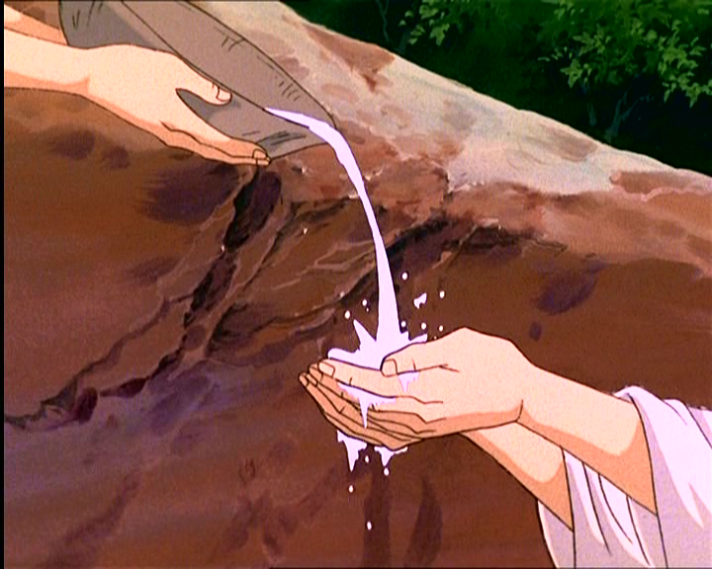
Gesù le risponde: «Chiunque beve di quest’acqua avrà di nuovo sete; ma chi berrà dell’acqua che io gli darò, non avrà più sete in eterno.

Slide 40
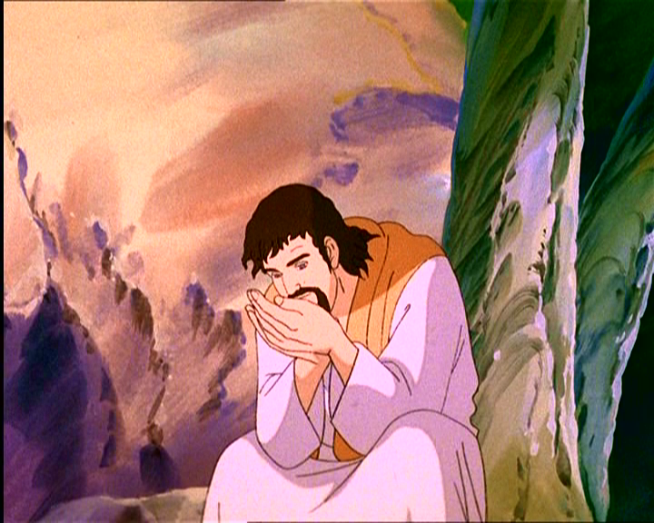
Anzi, l’acqua che io gli darò diventerà in lui una sorgente d’acqua che zampilla per la vita eterna».

Slide 41
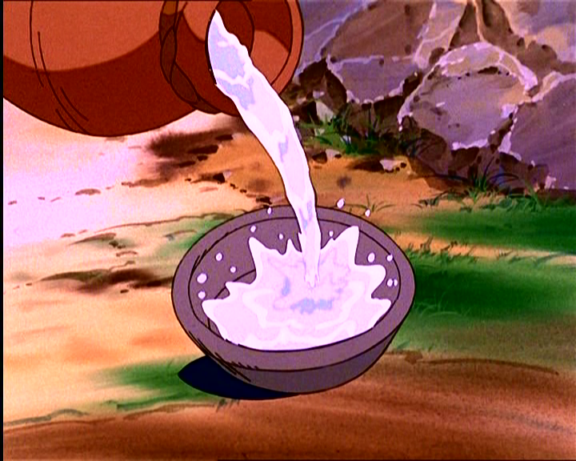
«Signore - gli dice la donna -, dammi quest’acqua, perché io non abbia più sete e non continui a venire qui ad attingere acqua».

Slide 42
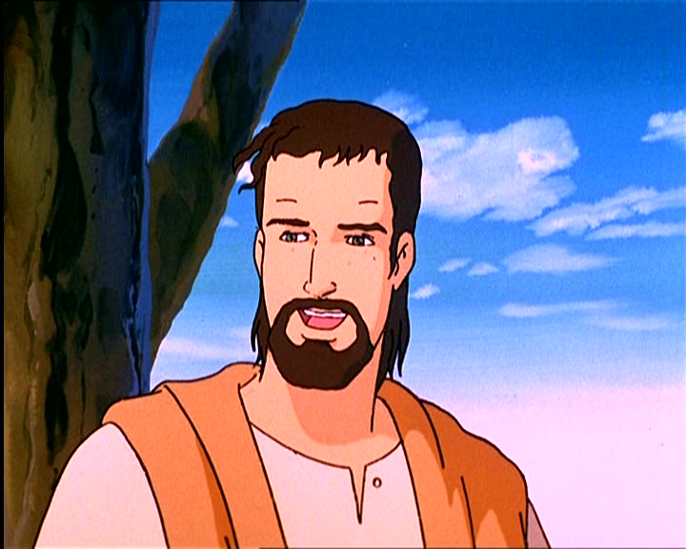
Le dice: «Va’ a chiamare tuo marito e ritorna qui».

Slide 43
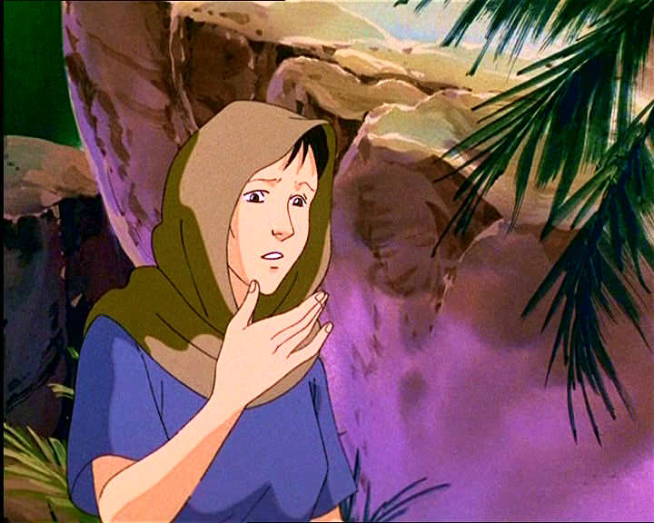
Gli risponde la donna:
«Io non ho marito».

Slide 44
Le dice Gesù: «Hai detto bene: “lo non ho marito”. Infatti hai avuto cinque mariti e quello che hai ora non è tuo marito; in questo hai detto il vero».

Slide 45
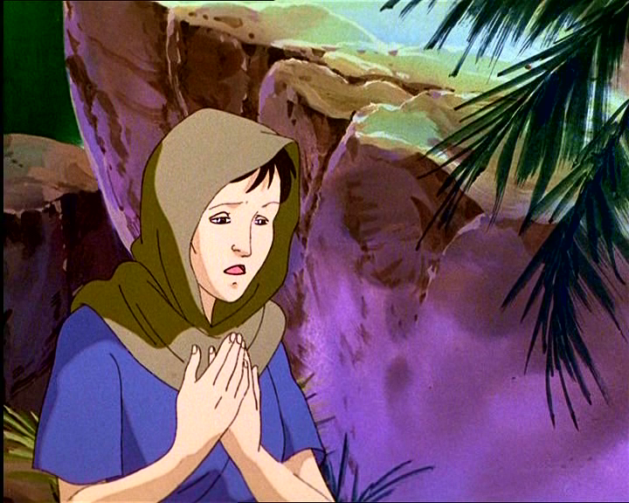
Gli replica la donna: «Signore, vedo che tu sei un profeta! I nostri padri hanno adorato su questo monte; voi invece dite che è a Gerusalemme il luogo in cui bisogna adorare».

Slide 46
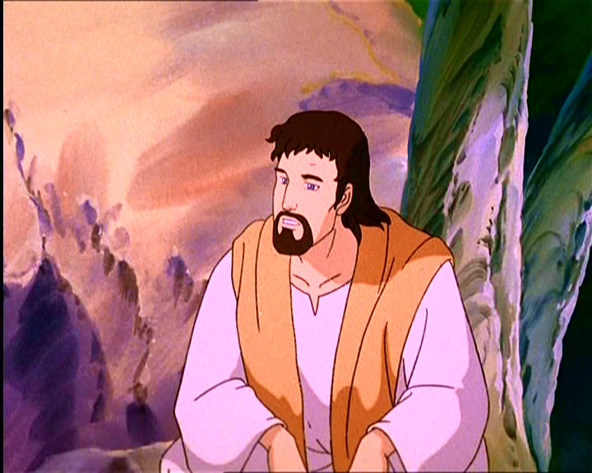
Gesù le dice: «Credimi, donna, viene l’ora in cui né su questo monte né a Gerusalemme adorerete il Padre. Voi adorate ciò che non conoscete, noi adoriamo ciò che conosciamo, perché la salvezza viene dai Giudei.

Slide 47
Ma viene l’ora - ed è questa - in cui i veri adoratori adoreranno il Padre in spirito e verità: così infatti il Padre vuole che siano quelli che lo adorano.

Slide 48
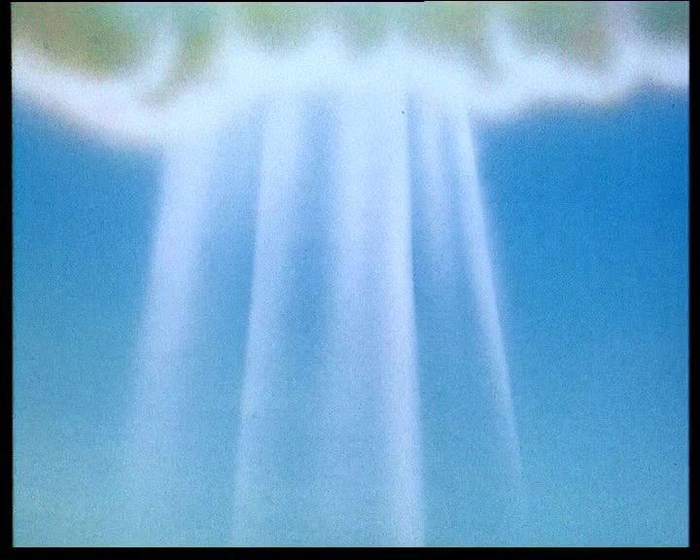
Dio è spirito, e quelli che lo adorano devono adorare in spirito e verità».

Slide 49
Gli rispose la donna: «So che deve venire il Messia, chiamato Cristo: quando egli verrà, ci annuncerà ogni cosa».

Slide 50
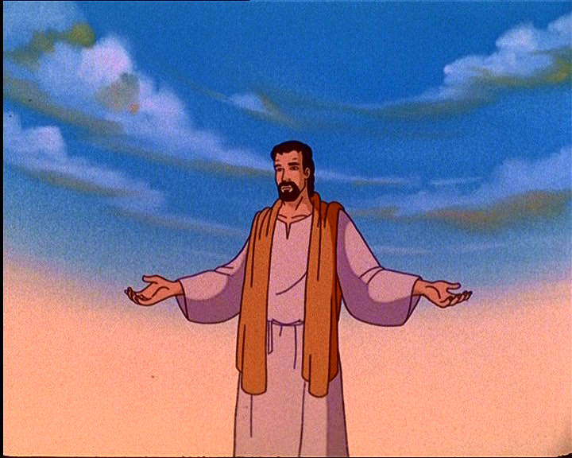
Le dice Gesù:
«Sono io, che parlo con te».

Slide 51
In quel momento giunsero i suoi discepoli e si meravigliavano che parlasse con una donna. Nessuno tuttavia disse: «Che cosa cerchi?», o: «Di che cosa parli con lei?».

Slide 52
La donna intanto lasciò la sua anfora, andò in città

Slide 53
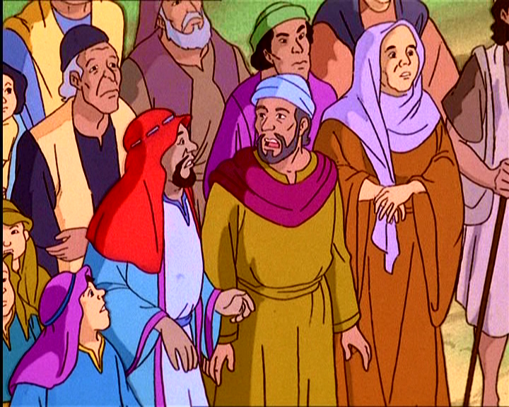
e disse alla gente: «Venite a vedere un uomo che mi ha detto tutto quello che ho fatto. Che sia lui il Cristo?».

Slide 54
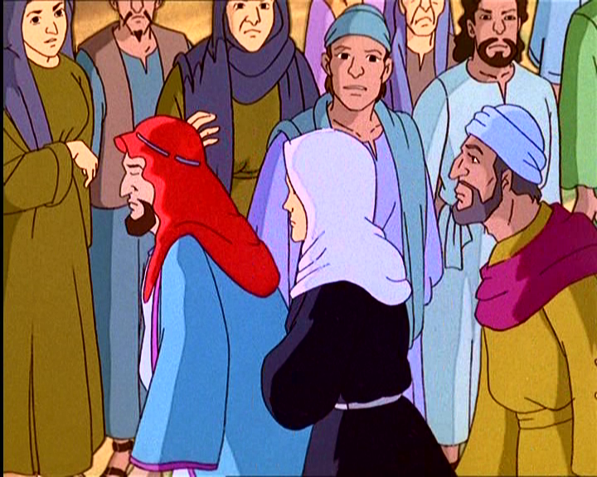
Uscirono dalla città e andavano da lui.

Slide 55
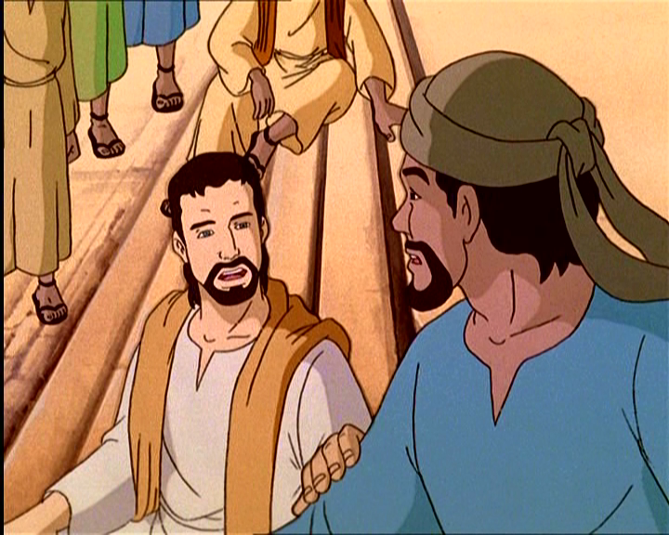
Intanto i discepoli lo pregavano: «Rabbì, mangia».

Slide 56
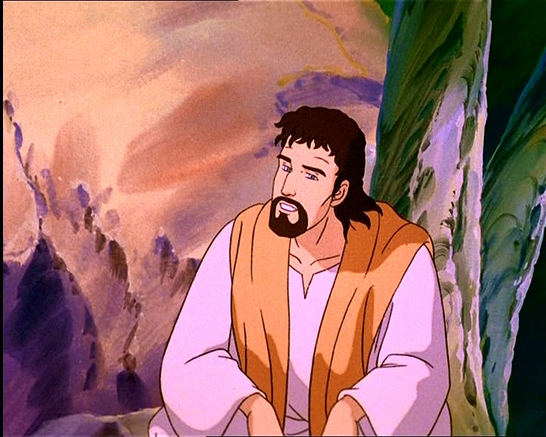
Ma egli rispose loro: «Io ho da mangiare un cibo che voi non conoscete».

Slide 57
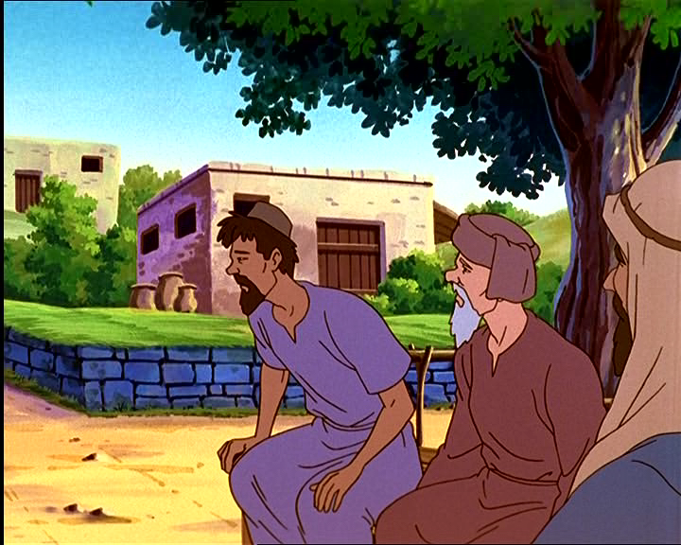
E i discepoli si domandavano l’un l’altro: «Qualcuno gli ha forse portato da mangiare?».

Slide 58
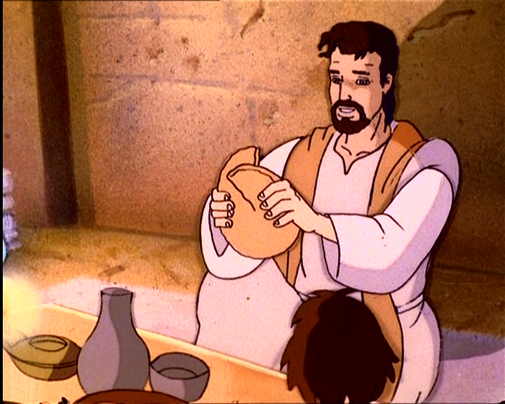
Gesù disse loro: «Il mio cibo è fare la volontà di colui che mi ha mandato e compiere la sua opera.

Slide 59
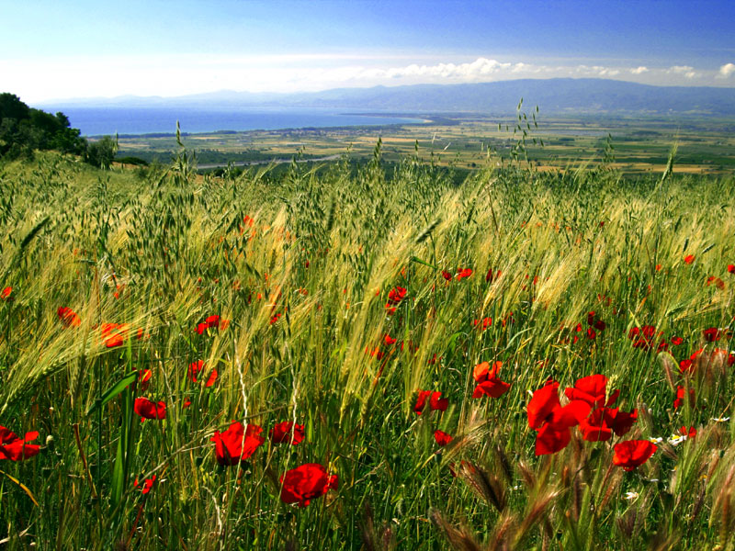
Voi non dite forse: ancora quattro mesi e poi viene la mietitura?

Slide 60
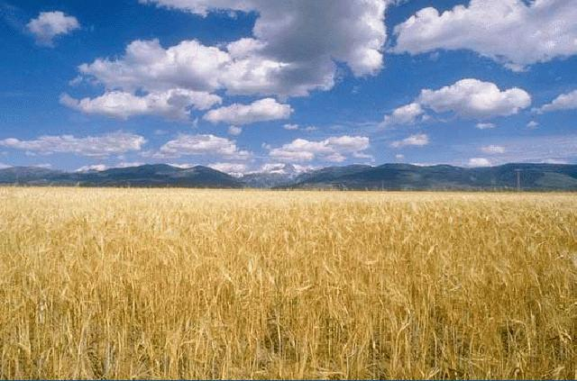
Ecco, io vi dico: alzate i vostri occhi e guardate i campi
che già biondeggiano per la mietitura.

Slide 61
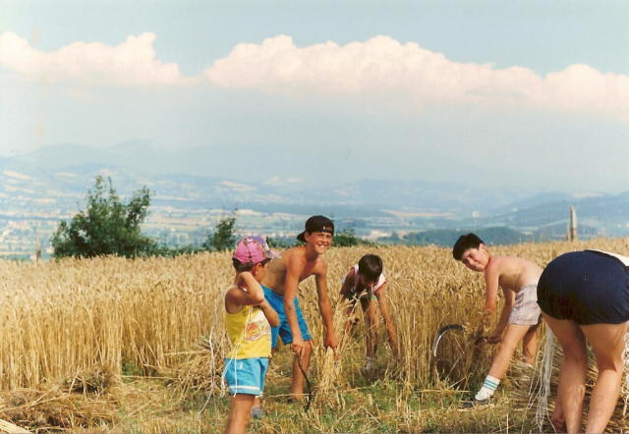
Chi miete riceve il salario e raccoglie frutto per la vita eterna, perché chi semina gioisca insieme a chi miete.

Slide 62
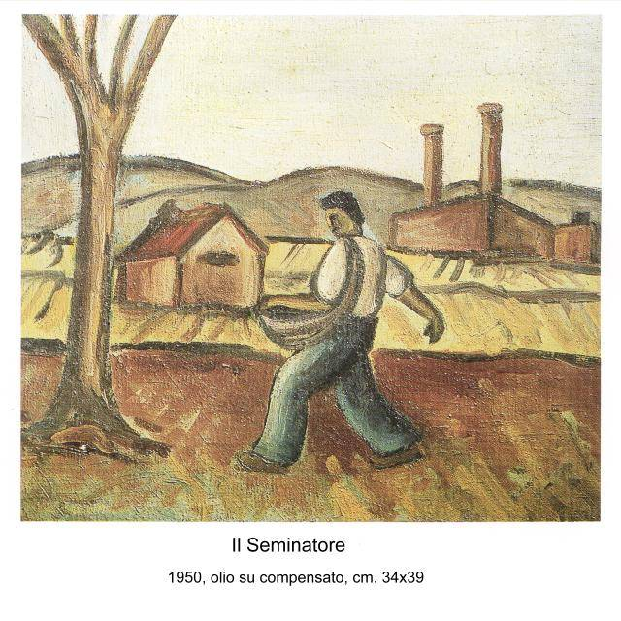
In questo infatti si dimostra vero il proverbio: uno semina e l’altro miete.

Slide 63
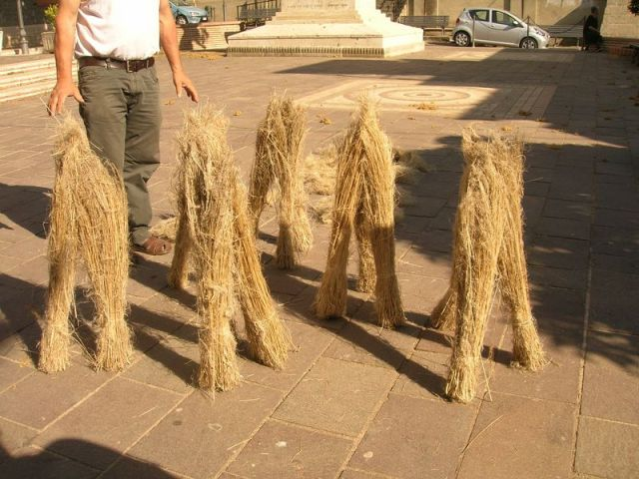
Io vi ho mandati a mietere ciò per cui non avete faticato; altri hanno faticato e voi siete subentrati nella loro fatica».

Slide 64
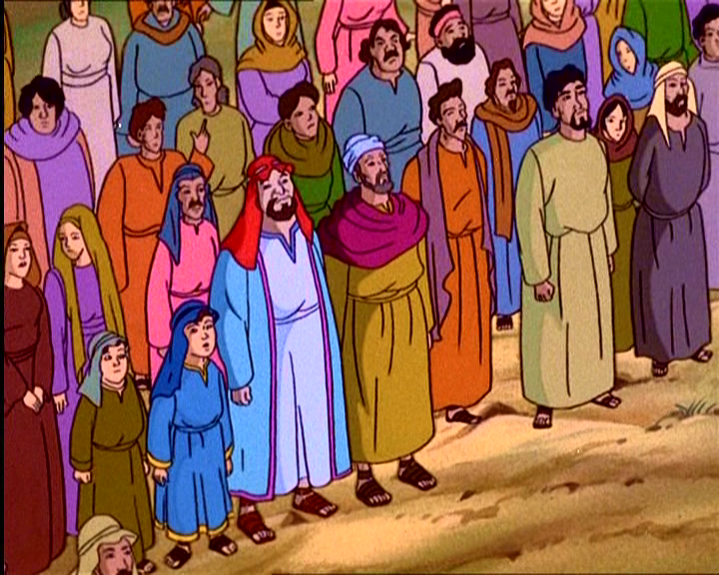
Molti Samaritani di quella città credettero in lui per la parola della donna, che testimoniava:

Slide 65
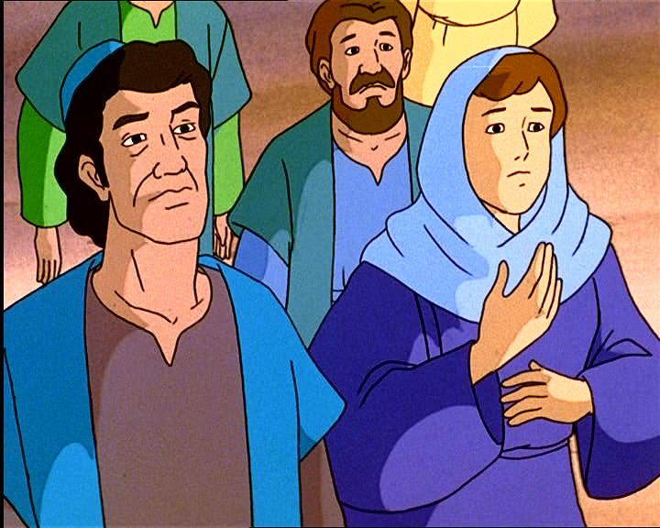
«Mi ha detto tutto quello che ho fatto». E quando i Samaritani giunsero da lui, lo pregavano di rimanere da loro ed egli rimase là due giorni.

Slide 66
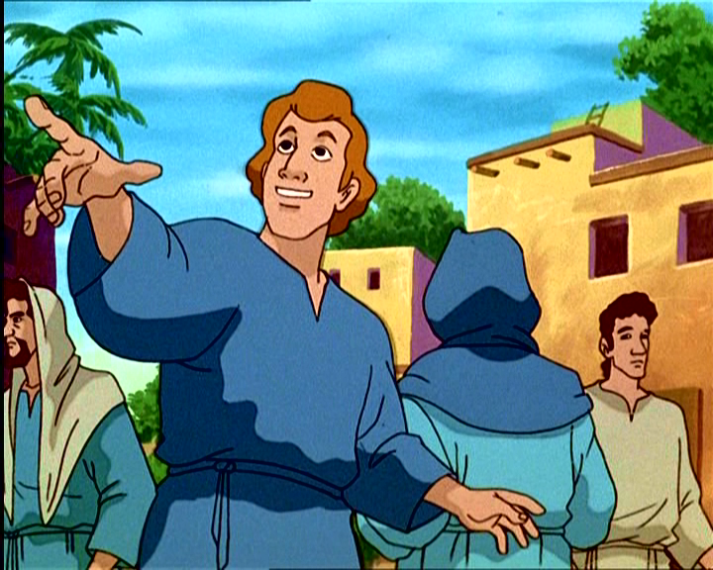
Molti di più credettero per la sua parola e alla donna dicevano: «Non è più per i tuoi discorsi che noi crediamo, ma perché noi stessi abbiamo udito e sappiamo che questi è veramente il salvatore del mondo».

Slide 67
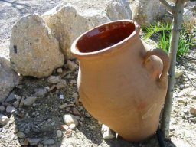
Parola
del
Signore.
Lode a te, o Cristo.

Slide 68

Appunta-mento
al pozzo

Slide 69
Io credo in Dio,
Padre onnipotente,
creatore del cielo e della terra;
e in Gesù Cristo,
suo unico Figlio, nostro Signore, il quale fu concepito
di Spirito Santo,
nacque da Maria Vergine,

Slide 70
patì sotto Ponzio Pilato,
fu crocifisso, morì e fu sepolto; discese agli inferi;
il terzo giorno
risuscitò da morte;
salì al cielo,
siede alla destra
di Dio Padre onnipotente;
di là verrà a giudicare
i vivi e i morti.

Slide 71
Credo nello Spirito Santo,
la santa Chiesa cattolica,
la comunione dei santi,
la remissione dei peccati,
la risurrezione della carne,
la vita eterna.
Amen.

Slide 72

IL
DISEGNO

Slide 73

Nel mare
del silenzio
una voce si alzò

Slide 74

Da una notte senza confini
una luce brillò,
dove non c'era niente
quel giorno

Slide 75

Avevi scritto già
il mio nome lassù nel cielo.
Avevi scritto già
la mia vita insieme a te.
Avevi scritto già di me.

Slide 76

E quando la tua mente
fece splendere le stelle

Slide 77

e quando le tue mani modellarono la terra,
dove non c'era niente
quel giorno

Slide 78
Avevi scritto già
il mio nome lassù nel cielo.
Avevi scritto già
la mia vita insieme a te.
Avevi scritto già di me.

Slide 79

E quando hai calcolato
la profondità del cielo

Slide 80

e quando hai colorato
ogni fiore della terra,
dove non c'era niente
quel giorno

Slide 81
Avevi scritto già
il mio nome lassù nel cielo.
Avevi scritto già
la mia vita insieme a te.
Avevi scritto già di me.

Slide 82

E quando hai disegnato
le nubi e le montagne

Slide 83

e quando hai disegnato
il cammino di ogni uomo,
l'avevi fatto anche per me

Slide 84
Avevi scritto già
il mio nome lassù nel cielo.
Avevi scritto già
la mia vita insieme a te.
Avevi scritto già di me.

Slide 85

Se ieri non sapevo
oggi ho incontrato te

Slide 86

e la mia libertà
è il tuo disegno
su di me

Slide 87

Non cercherò più niente
perché tu mi salverai

Slide 89
Il Signore sia con voi.
E con il tuo spirito.
In alto i nostri cuori.
Sono rivolti al Signore.
Rendiamo grazie al Signore nostro Dio.
È cosa buona e giusta.

Slide 91

Santo Santo
Santo il Signore
Dio dell’universo

Slide 92

I cieli
e la terra
sono pieni della tua gloria

Slide 93

Hosanna in Excelsis
Hosanna in Excelsis

Slide 94

Benedetto colui che viene
nel nome del Signore.

Slide 95

Hosanna in Excelsis
Hosanna in Excelsis

Slide 97

Mistero della fede.
Tu ci hai redenti con la tua croce
e la tua risurrezione:
salvaci, o Salvatore del mondo.

Slide 99

Per Cristo,
con Cristo
e in Cristo,
a te, Dio Padre onnipotente,
nell'unità dello Spirito Santo,
ogni onore e gloria
per tutti i secoli dei secoli.
Amen.

Slide 101

Padre nostro, che sei nei cieli,
sia santificato il tuo nome,
venga il tuo regno,
sia fatta la tua volontà,
come in cielo così in terra.
Dacci oggi il nostro pane quotidiano,
e rimetti a noi i nostri debiti
come anche noi li rimettiamo
ai nostri debitori,
e non abbandonarci
alla tentazione,
ma liberaci dal male.

Slide 103
Tuo è il regno, tua la potenza
e la gloria
nei secoli.

Slide 105

Dai, fratello,

Slide 106

dammi la tua mano,

Slide 107

perché io possa dire: pace a te.

Slide 108

Dai, sorella,
di cosa hai paura,
la pace
di Dio
è
con te.

Slide 109

Su, coraggio, guardiamoci negli occhi

Slide 110

e la pace vera sia con noi;

Slide 111

se abbiam rancore mettiamolo da parte,

Slide 112

così l’amor di Dio scenderà.

Slide 113

Su, coraggio, guardiamoci negli occhi

Slide 114
e la pace vera sia con noi;

Slide 115

se abbiam rancore mettiamolo da parte,

Slide 116

così l’amor di Dio scenderà.

Slide 118

Agnello di Dio,
che togli i peccati del mondo,
abbi pietà di noi.

Slide 119
Agnello di Dio,
che togli i peccati del mondo,
abbi pietà di noi.

Slide 120

Agnello di Dio,
che togli i peccati del mondo,
dona a noi la pace.

Slide 122

Ecco l’agnello di Dio,
che toglie i peccati del mondo.

Slide 123

Beati gli invitati
alla Cena dell’Agnello.

Slide 124

O Signore, non son degno
di partecipare alla tua mensa:
ma di’ soltanto una parola
e io sarò salvato.

Slide 125

Popoli Tutti

Slide 126

Mio Dio, Signore, nulla è pari a te
Ora e per sempre voglio lodare
Il tuo grande amor per me.

Slide 127

Mia roccia, tu sei,
pace e conforto mi dai
Con tutto il cuore e le mie forze
Sempre io ti adorerò.

Slide 128

Popoli tutti acclamate al Signore
Gloria e potenza cantiamo al Re
Mari e monti si prostrino a te
Al tuo nome, o Signore.

Slide 129

Canto di gioia per quello che fai,
Per sempre Signore con te resterò,
non c’è promessa,
non c’è fedeltà che in te!
Non c’è promessa,
non c’è fedeltà che in te!

Slide 130
Mio Dio, Signore, nulla è pari a te
Ora e per sempre voglio lodare
Il tuo grande amor per me.

Slide 131
Mia roccia, tu sei,
pace e conforto mi dai
Con tutto il cuore e le mie forze
Sempre io ti adorerò.

Slide 132
Popoli tutti acclamate al Signore
Gloria e potenza cantiamo al Re
Mari e monti si prostrino a te
Al tuo nome, o Signore.

Slide 133
Canto di gioia per quello che fai,
Per sempre Signore con te resterò,
non c’è promessa,
non c’è fedeltà che in te!
Non c’è promessa,
non c’è fedeltà che in te!

Slide 135
O Dio, che ci nutri in questa vita con il pane del cielo, pegno della tua gloria, fa' che manifestiamo nelle nostre opere la realtà presente nel sacramento che celebriamo. Per Cristo nostro Signore. Amen.

Slide 136
Il Signore sia con voi.
E con il tuo spirito.
Guida, o Signore, i cuori dei tuoi fedeli: nella tua bontà concedi loro la grazia di rimanere nel tuo amore e nella carità fraterna per adempiere la pienezza dei tuoi comandamenti. Per Cristo nostro Signore. Amen.

Slide 137
E la benedizione di Dio onnipotente
Padre e Figlio e Spirito Santo.
Amen.
Nel nome del Signore: andate in pace.
Rendiamo grazie a Dio.

Slide 138
Ciao a tutti
e
buona
domenica

Slide 139

Quello che abbiamo udito

Slide 140

quello che abbiam veduto

Slide 141

quello che abbiam toccato

Slide 142


dell’amore infinito l’annunciamo a voi.

Slide 143

Grandi cose
ha fatto il Signore!

Slide 144

Del suo amore vogliamo parlare:

Slide 145

Dio Padre
il suo Figlio ha donato

Slide 146

sulla croce l’abbiamo veduto.

Slide 147
Quello che abbiamo udito

Slide 148
quello che abbiam veduto

Slide 149
quello che abbiam toccato

Slide 150
dell’amore infinito l’annunciamo a voi.

